Slide 1

CHÀO MỪNG THẦY CÔ VÀ CÁC EM
Giáo viên:

Slide 2

KHỞI ĐỘNG
Kể tên một số làng nghề truyền thống nổi tiếng mà em biết

Slide 3
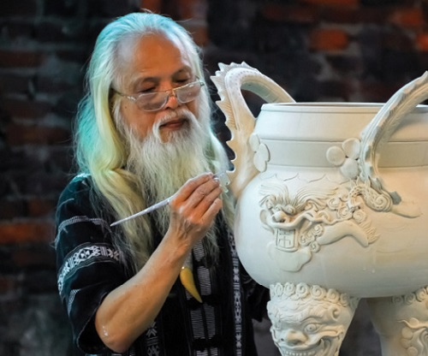
TUẦN 30 - TIẾT 2:
KHÁM PHÁ NGHỀ TRUYỀN THỐNG Ở NƯỚC TA

Slide 4
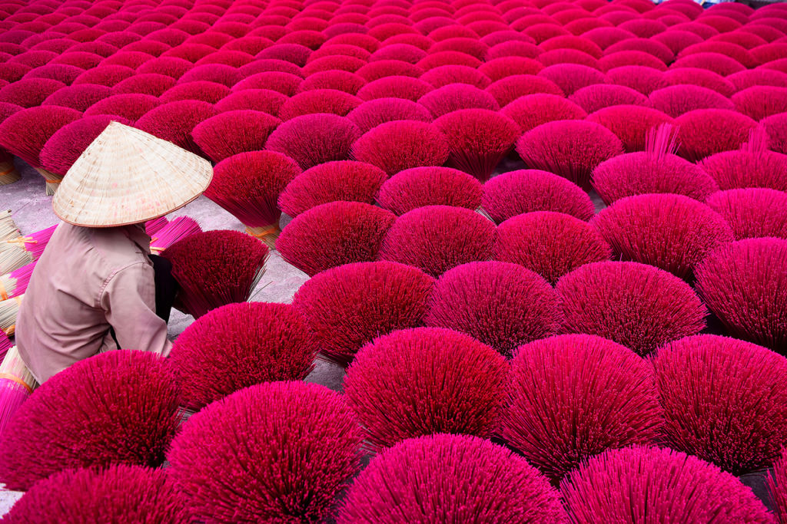
HOẠT ĐỘNG 1:
TÌM HIỂU HOẠT ĐỘNG ĐẶC TRƯNG VÀ VAI TRÒ CỦA NGHỀ TRUYỀN THỐNG

Slide 5
Kể lại những điều đã trải nghiệm qua hoạt động tìm hiểu các làng nghề truyền thống ở tiết sinh hoạt dưới cờ đầu tuần.

Slide 6
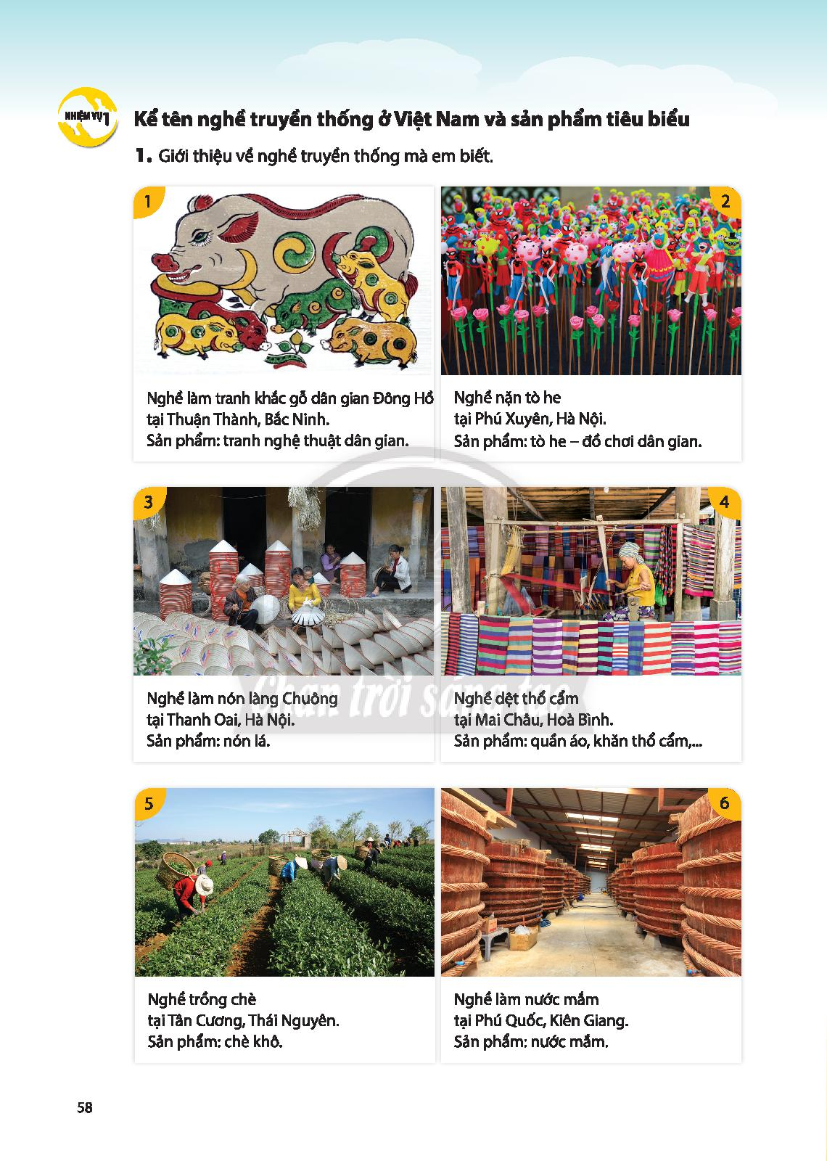
Một số làng nghề truyền thống nổi tiếng ở Việt Nam
Nghề làm tranh khắc gỗ dân gian Đông Hồ ở Thuận thành, Bắc Ninh với sản phẩm: tranh nghệ thuật dân gian.
Nghề nặn tò he ở Phú Xuyên, Hà Nội với sản phẩm : tò he

Slide 7
Nghề làm nón làng Chuông ở Thanh Oai, Hà Nội với sản phẩm: nón lá.
Nghề dệt thổ cẩm ở Mai Châu, Hòa Bình với sản phẩm: quần áo, khăn, mũ thổ cẩm,…

Slide 8
Nước mắm Phú Quốc có bề dày lịch sử lên tới 200 năm nổi tiếng với hương vị nước mắm đậm dà và quy trình sản xuất cao cấp
Nghề trồng chè tại Tân Cương, Thái Nguyên với sản phẩm chè khô.

Slide 9
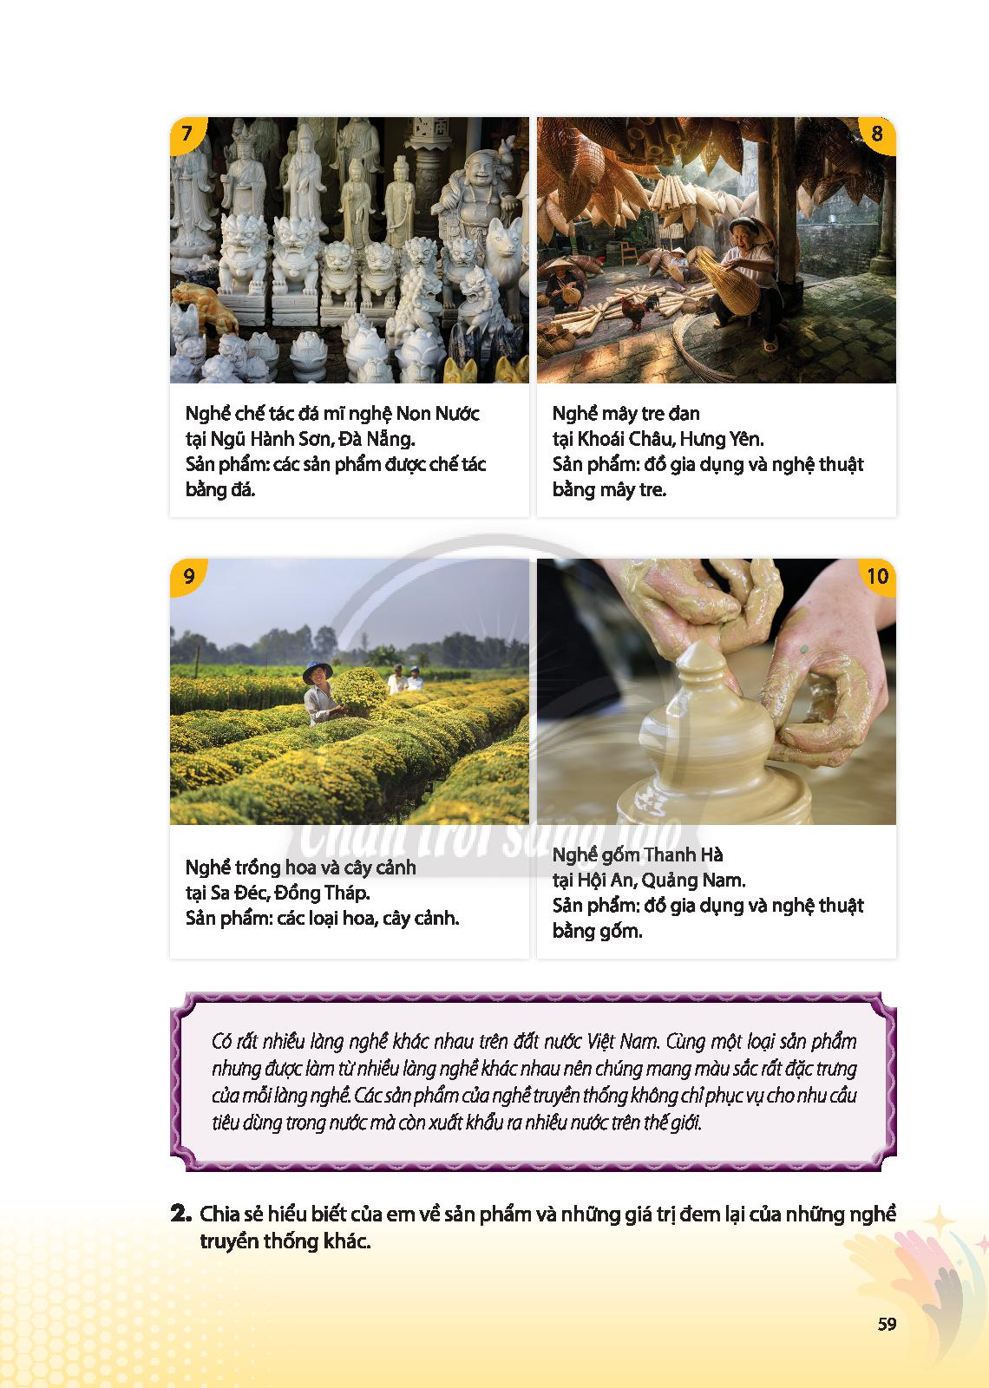
Nghề làm gốm Thanh Hà ở Hội An với sản phẩm đồ gia dụng và nghệ thuật bằng gốm.
Nghề mây tre đan ở Khoái Châu, Hưng Yên với sản phẩm đồ gia dụng và sản phẩm mây tre đan

Slide 10
Làng hoa Tây Lựu ở Hà Nội với đa dạng nhiều loại hoa như: Hồng, cúc, đồng tiền, hoa ly, cẩm chướng, hoa loa kèn...
Gốm Bát Tràng thuộc xã Bát Tràng, huyện Gia Lâm, Hà Nội nổi tiếng với các sản phẩm gốm sứ và hoạt động trải nghiệm tại xưởng

Slide 11

Kể tên các nghề truyền thống ở nước ta mà em biết (Phiếu học tập)
1
THẢO LUẬN NHÓM
Nghề truyền thống có những hoạt động đặc trưng nào?
2
Thảo luận và chia sẻ về những nghề truyền thống theo các gợi ý sau:
Nghề truyền thống có vai trò như thế nào đối với người dân và xã hội?
3
Dựa vào hoạt động đặc trưng của nghề truyền thống, em nhận thấy ở địa phương em có những nghề truyền thống nào?
4

Slide 12
PHIẾU HỌC TẬP
Nhóm:................................
STT | Nghề truyền thống | Tên địa danh | Đặc trưng
1
2
3
4
5

Slide 13
Nội dung yêu cầu
  Nghề truyền thống đó ở đâu
  Kể tên các sản phẩm của nghề truyền thống đó
  Nêu những giá trị về kinh tế, văn hóa - xã hội,…của nghề truyền thống đó
  Thảo luận và trình bày kết quả dưới dạng sơ đồ tư duy hoặc sử dụng tranh ảnh

Slide 14

KẾT LUẬN
Nghề truyền thống là nghề có từ lâu đời, được truyền từ thế hệ này sang thế hệ khác và thường gắn với tên của địa phương - nơi có nghề truyền thống hoặc ông/ bà tổ của nghề, sản phẩm của nghề mang đậm bản sắc văn hoá dân tộc.
Nước ta có rất nhiều nghề truyền thống. Hầu như ở địa phương nào của nước ta cũng có nghề truyền thống.

Slide 15
KẾT LUẬN
Nghề truyền thống có vai trò rất quan trọng đối với xã hội vì nghề truyền thống không chỉ giải quyết công ăn, việc làm cho người lao động mà còn góp phần xoá đói, giảm nghèo, bảo tồn và phát huy bản sắc văn hoá dân tộc. Mỗi chúng ta hãy tìm hiểu, khám phá để có được nhiều hiểu biết, trải nghiệm thú vị về nghề truyền thống và giới thiệu cho mọi người tinh hoa văn hoá của Việt Nam.

Slide 16
KẾT LUẬN
Mỗi nghề truyền thống đều có những hoạt động đặc trưng riêng, nhưng tất cả các nghề truyền thống đều có những hoạt động đặc trưng chung sau đây:
- Người thợ thủ công làm các sản phẩm thủ công bằng đôi tay khéo léo từ những nguyên liệu tự nhiên của địa phương
- Nghề được truyền từ thế hệ này sang thế hệ khác theo phương thức truyền nghề từ những người nghệ nhân hoặc thợ lành nghề.
- Nghề truyền thống còn có hoạt động đặc trưng là giới thiệu sản phẩm thủ công của quê hương đến mọi người.

Slide 17
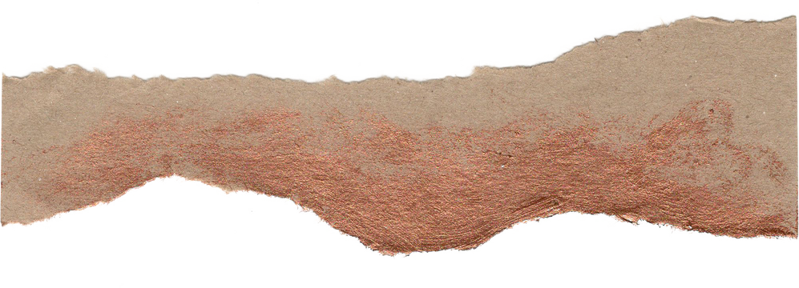
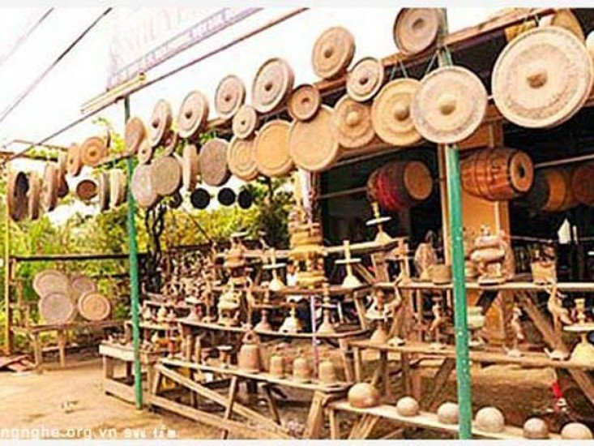


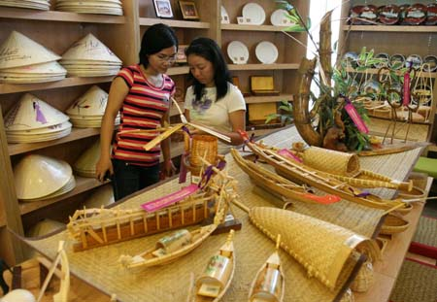
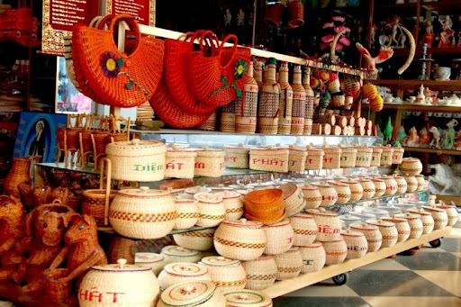


HOẠT ĐỘNG 2:
LẬP KẾ HOẠCH TÌM HIỂU NGHỀ TRUYỀN THỐNG

Slide 18

THẢO LUẬN NHÓM
Thảo luận và lập kế hoạch tìm hiểu nghề truyền thống theo gợi ý:

Slide 19

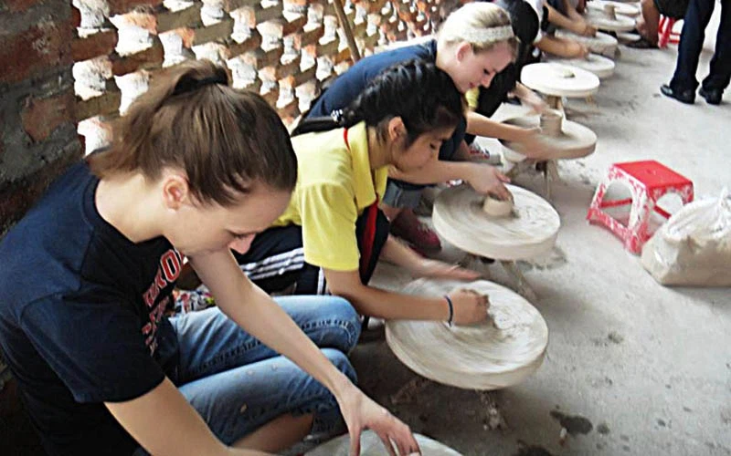


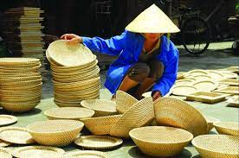
HOẠT ĐỘNG 3
THIẾT KẾ PHIẾU PHỎNG VẤN

Slide 20

- Phỏng vấn người lao động là cách thu thập thông tin nhanh, thực tế và hữu hiệu vì người lao động là những người trực tiếp tham gia vào các công đoạn sản xuất.
- Họ hiểu rõ những vấn để liên quan đến lao động nghề nghiệp, như: các hoạt động của nghề, trang thiết bị lao động, những yêu cầu của nghề đối với người lao động, vấn để an toàn trong lao động. Muốn phỏng vấn đạt mục đích, yêu cầu của việc tìm hiểu nghề, trước hết cần phải chuẩn bị những điều sẽ hỏi người lao động. Tốt nhất là thiết kế phiếu phỏng vấn và coi đây là công cụ thu thập thông tin khi tìm hiểu nghề.

Slide 21


Thảo luận để thiết kế phiếu phỏng vấn người làm nghề truyền thống theo gợi ý sau:

Slide 22

- Tìm hiểu một nghề truyền thống mà em yêu thích theo kế hoạch đã lập. Có thể tìm
hiểu qua sách báo, Internet, hỏi người làm nghề,... và thực hiện theo nhóm/ tổ.
- Thiết kế phiếu phỏng vấn (nếu chưa hoàn thành ở lớp).
- Ghi chép thông tin và lưu lại hình ảnh của nghề (nếu có).
VẬN DỤNG

Slide 23
KẾT LUẬN CHUNG
Nghề truyền thống là những nghề có từ lâu đời, được truyền từ thế hệ này sang thế hệ khác và mang đậm bản sắc văn hoá dân tộc. Nghề truyền thống có những hoạt động đặc trưng rất thú vị, hấp dẫn và đem lại nhiêu lợi ích cho xã hội cũng như các địa phương. Mỗi chúng ta cần tìm hiểu nhiêu hơn nữa về nghề truyễn thống để có thể giới thiệu với bạn bè trong nước và quốc tế về nghề truyễn thống của đất nước, quê hương. Chúng ta tự hào về nghề truyền thống của đất nước Việt Nam.

Slide 24


HƯỚNG DẪN VỀ NHÀ
Tìm hiểu thêm các làng nghề truyền thống ở địa phương em
Chuẩn bị tiết học sau: Trải nghiệm nghề truyền thống

Slide 25


